Slide 1
Лекция 1
Часть 5. Unit tests

Slide 2
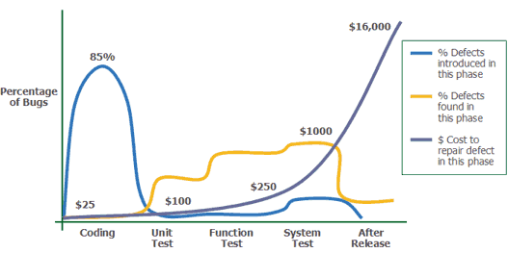
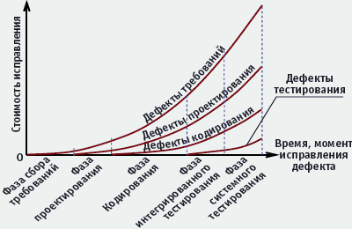
defect cost

Slide 3
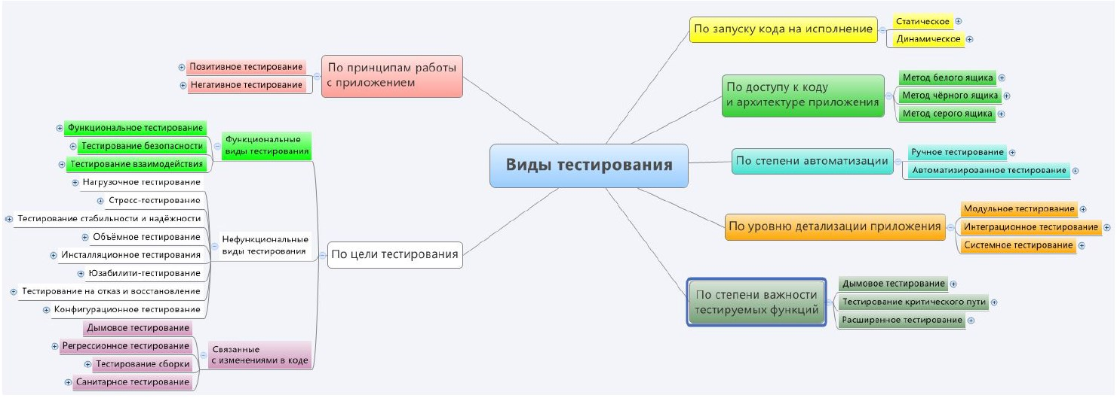
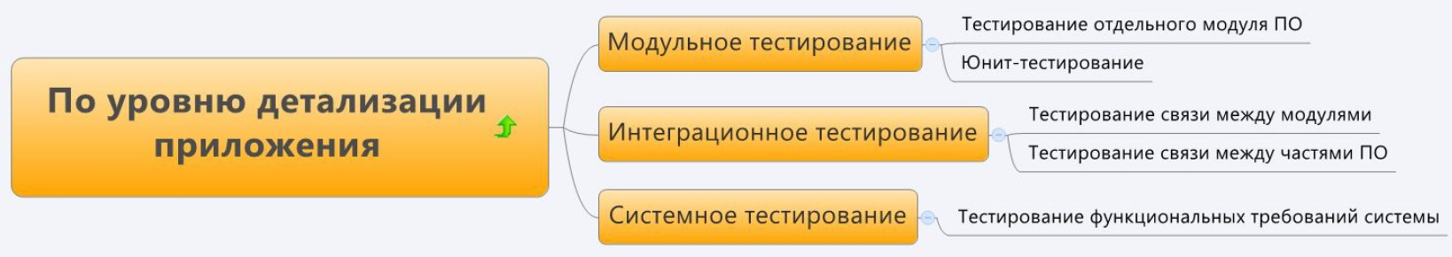
classification

Slide 4
classification
Системное тестирование — это тестирование ПО, выполняемое на полной, интегрированной системе, с целью проверки соответствия системы исходным требованиям.
Обычно оно проходит по утвержденным сценариям, которые описывают последовательности действий для проверки ключевых функций системы.
Интеграционное тестирование — тестируем взаимодействие между модулями / компонентами
Ошибками в реализации и интерпретации взаимодействия между модулями
Использует модель «белого ящика» на модульном уровне
Тестируем различные API
Модульное тестирование — проверяем отдельные модули / компоненты кода.
Пишем тесты для каждой нетривиальной функции или метода. Это позволяет достаточно быстро проверить, не привело ли очередное изменение кода к сбоям
Системное тестирование
Интеграционное тестирование
Модульное тестирование

Slide 5
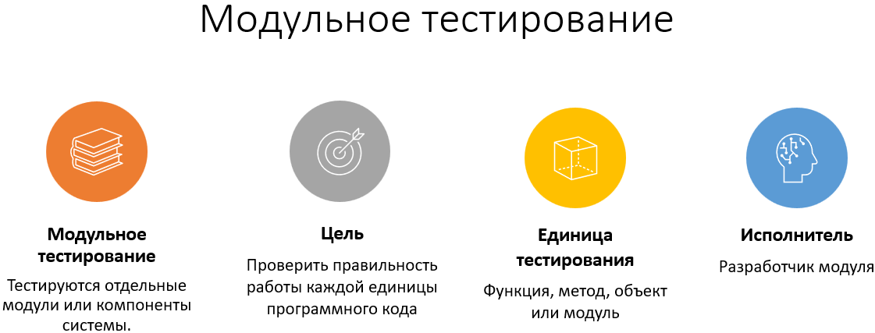
summary

Slide 6
Плюсы / минусы модульного тестирования
advantages & disadvantages
Плюсы:
Устранение ошибок на самых ранних этапах
Быстро / автоматически выполняются
Высокая локализация ошибки
Легко встраиваются в системы сборки (CI/CD)
Удешевляют внесение изменений (снижают риски при изменениях)
Повышают качество кода, улучшают низкоуровневую архитектуру (Код, который удобный для тестирования — как правило имеет лучший программный интерфейс (входные и выходные параметры))
Атомарность тестов (тесты независимы и можно их делать в любом объёме и любой последовательности)
Минусы:
Отлавливает только низкоуровневые ошибки
Тестов должно быть много
(В идеале покрыт весь код)
Требуют ресурсов на их написание
(В среднем 3-5 строк тестового кода на строку рабочего кода при 100% покрытии (code coverage), но можно и сильно меньше — смотря в каком объёме тестировать)
Требуют ресурсов на поддержку в актуальном состоянии
(В частности, при любом рефакторинге)
(Их нужно постоянно чинить, могут падать сами по себе, потому, что что-то поменялось)
Требовательны к качеству кода
(В старом проекте, не адаптированном под тестирование, написать тесты на старый функционал без серьезного рефакторинга кода может быть затруднительно)
Сами тесты могут содержать ошибки

Slide 7
Когда удобно / не удобно использовать юнит-тесты
applicability
Удобно:
Хорошо изолированный код
Границы спецификаций и крайние случаи
Сложные алгоритмы
Редко модифицируемые библиотеки
Утилитарный код общего назначения (например, для работы со временем, форматами данных)
Не удобно:
Много внешних зависимостей
(Различные внешние API)
(Требуют усилий, если внутри кода есть много внешнего взаимодействия (внешний API, БД, сервисы, файлы))
Сложное параллельное взаимодействие (многопоточный / асинхронный код)
Нужно создание / поддержание определенной среды

Slide 8

Принципы FIRST
FIRST
Fast (быстрота) — unit-тесты должны быть быстрыми
Independent, isolated (независимость) — результат одного теста не должен влиять на результат другого
Repeatable (повторяемость) — результаты тестов не должны менять среду выполнения (должны убирать за собой)
Self-validating (само-достоверность, очевидность) — результаты теста должны быть очевидными, непротиворечивыми и представлять собой булево значение
Timely (своевременность) — тесты должны быть написаны своевременно

Slide 9
На каких именно данных нужно тестировать?
AAA
Нормальное поведение (значения для нормального поведения)
Граничные условия / граничные значения
Недопустимые / битые данные / объекты, при условии, если их корректная обработка должна поддерживаться
Из каких частей должен состоять юнит тест?
Паттерн ААА:
Arrange – настройка тестового окружения для запуска тестирования,
Act – выполнения сценария тестирования,
Assert – проверка того, что результат выполнения сценария совпал с ожидаемым результатом.

Slide 10
xUnit
В рамках этого курса мы будем использовать фремворк для написания модульных тестов xUnit. Это опенсорсная библиотека, предназначенная для написания юнит-тестов для .NET.
Помимо нее существуют библиотеки NUnit и MSTest. Ими в рамках этого курса мы пользоваться не будем.
public static class Calculator
{
public static double Add(double a, double b)
=> a + b;
public static double Divide(double a, double b)
{
if (b == 0)
throw new ArgumentException("нельзя делить на ноль!");
return a / b;
}
}

Slide 11
Fact
public static class Calculator
{
public static double Add(double a, double b)
=> a + b;
public static double Divide(double a, double b)
{
if (b == 0)
throw new ArgumentException("нельзя делить на ноль!");
return a / b;
}
}
public class CalculatorTests
{
[Fact]
public void Add_TwoNumbers_ReturnsSum()
{
double first = 10;
double second = 20;
double result = Calculator.Add(first, second);
Assert.Equal(30, result);
}
[Fact]
public void Divide_TwoNumbers_Exception()
{
double first = 10;
double second = 0;
Assert.Throws<ArgumentException>(() => Calculator.Divide(first, second));
}
}

Slide 12
Theory
public static class Calculator
{
public static double Add(double a, double b)
=> a + b;
public static double Divide(double a, double b)
{
if (b == 0)
throw new ArgumentException("нельзя делить на ноль!");
return a / b;
}
}
[Theory]
[InlineData(10, 10, 1)]
[InlineData(20, -5, -4)]
[InlineData(1, 3, 0.333)]
public void Divide_TwoNumbers_Success(double first, double second, double expected)
{
double result = Calculator.Divide(first, second);
Assert.Equal(expected, result, .001);
}

